Slide 1

Урок-игра
«Лексика – наш друг»

Slide 2
Этапы игры:
«Лексическое значение слова»;
«Фразеологизмы»;
«Многозначные слова»;
«Синонимы и антонимы»;
«Зашифруйте слово».

Slide 3
Задача: определить их лексическое значение максимально приближенное к значению, данному в толковом словаре.
Время на обсуждение 1 минута, отвечает один из представителей команды.
1 этап - «Лексическое значение слова»

Slide 4
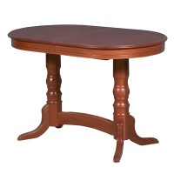
Определите лексическое значение слова «стол»

Slide 5
Стол - предмет мебели в виде широкой горизонтальной пластины на опорах, ножках.

Slide 6
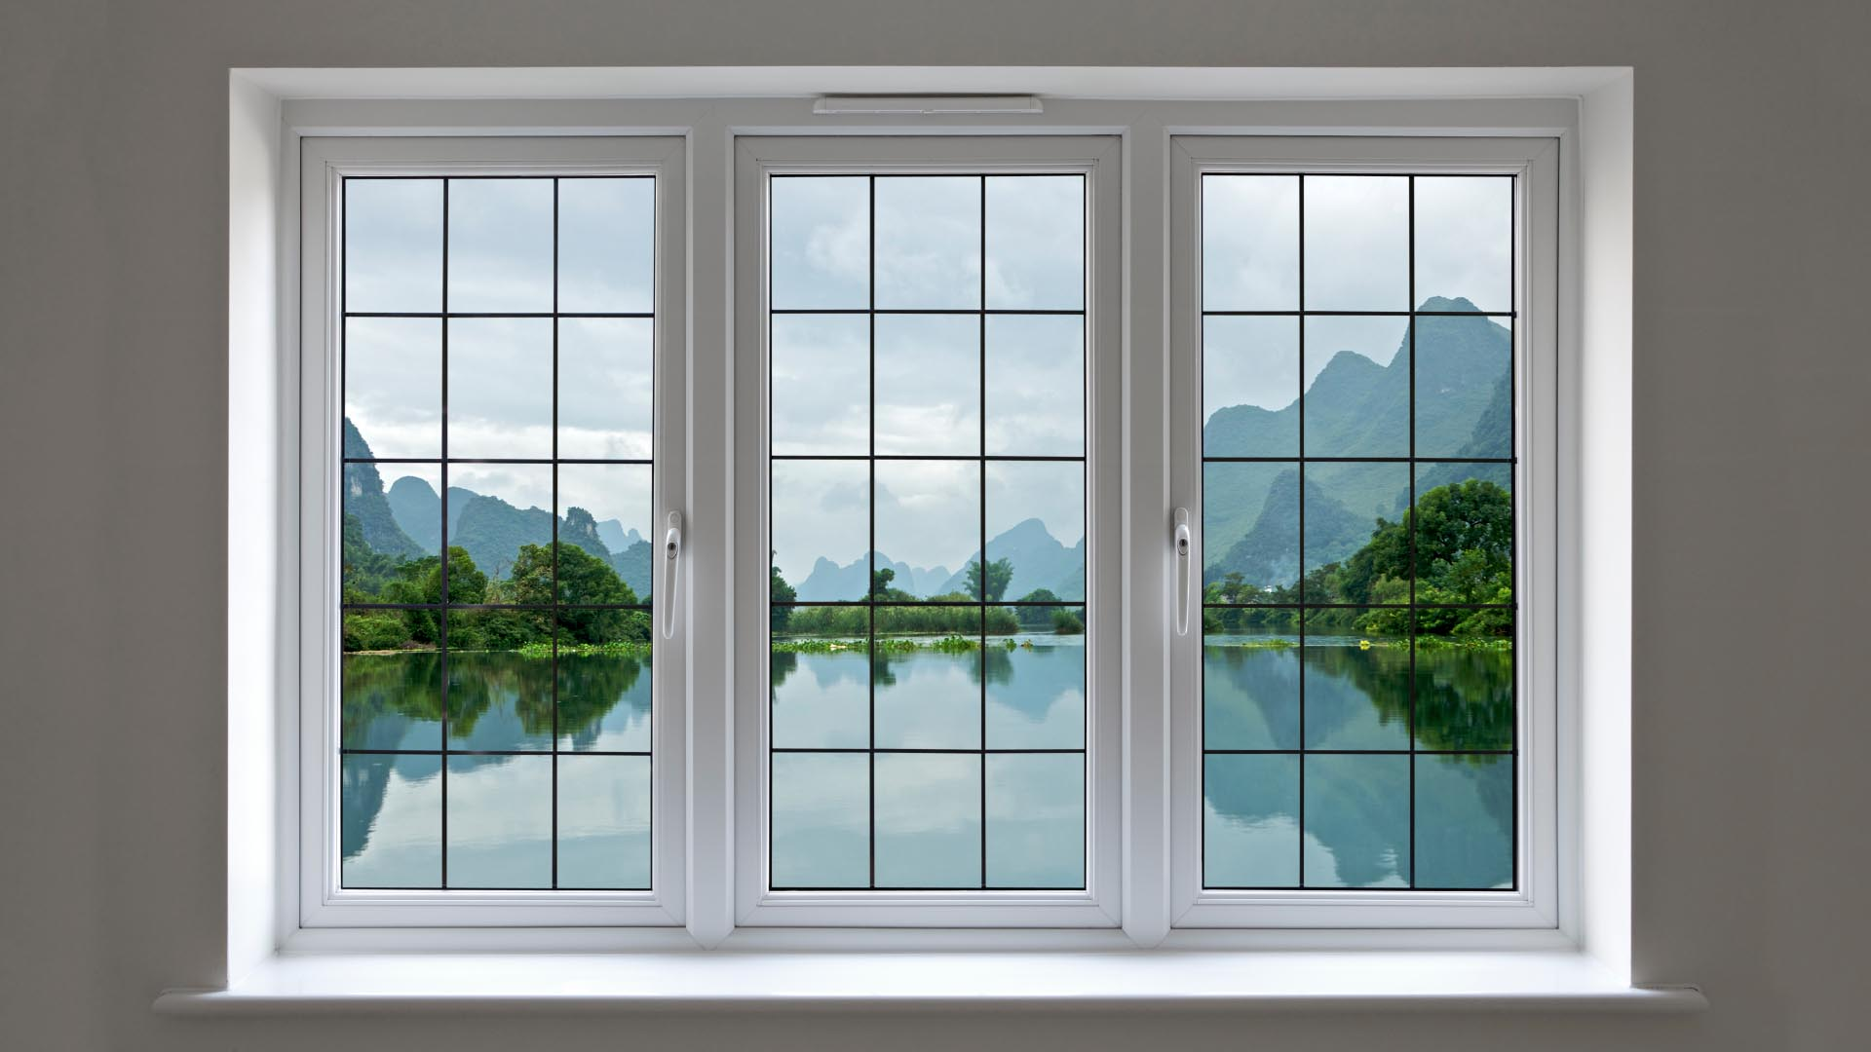
Определите лексическое значение слова «окно»

Slide 7
Окно- отверстие в стене для света и воздуха, а также рама со стеклом, закрывающая это отверстие

Slide 8
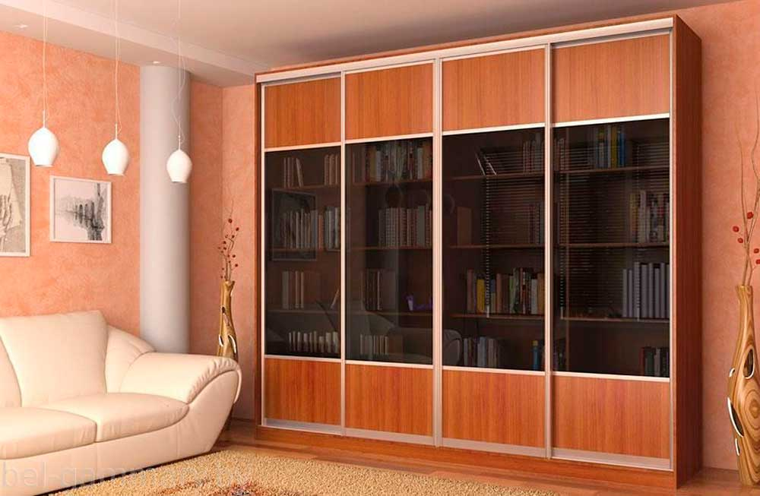
Определите лексическое значение слова «шкаф»

Slide 9
Шкаф - предмет мебели в виде большого стоячего ящика с дверцами для хранения вещей, одежды.

Slide 10
2 этап – «Фразеологизмы»
Задача: назвать фразеологизм и объяснить его значение.
Время на обсуждение 1 минута, отвечает один из представителей команды.

Slide 11
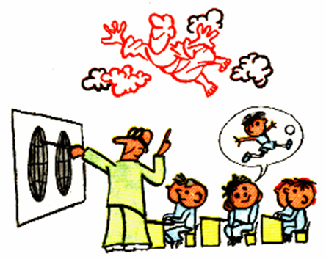
Расшифруйте фразеологизмы

Slide 12
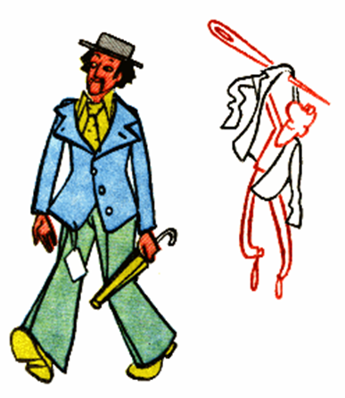
Расшифруйте фразеологизмы

Slide 13
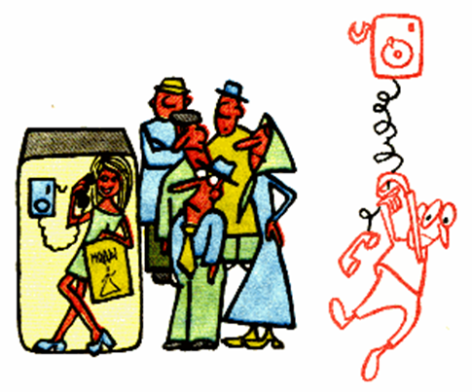
Расшифруйте фразеологизмы

Slide 14
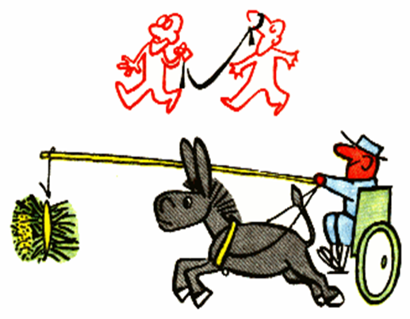
Расшифруйте фразеологизмы.

Slide 15
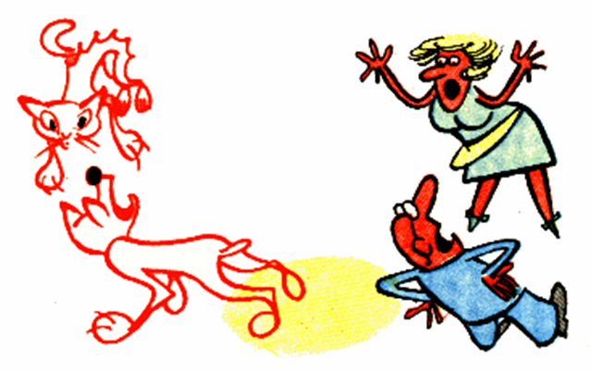
Расшифруйте фразеологизмы.

Slide 16
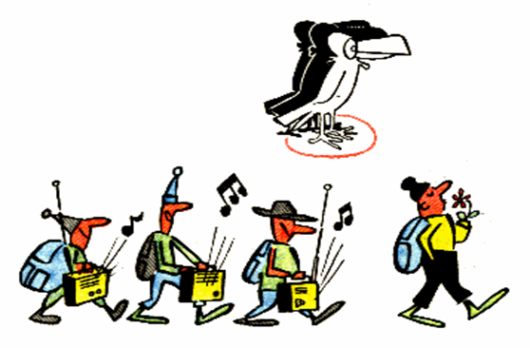
Расшифруйте фразеологизмы.

Slide 17
3 этап «Многозначные слова»
Задача: определить количество лексический значений у слова. Составить предложения, в которых бы данное слова употреблялось в разных значениях. Затем мы проверим ваши ответы по толковому словарю С.И. Ожегова.
Время на обсуждение 2 минуты, отвечает один из представителей команды.

Slide 18
Сколько значений у слова «мир»?
Назовите их.
Составьте предложения.

Slide 19
Сколько значений у слова «язык»?
Назовите их.
Составьте предложения.

Slide 20
Сколько значений у слова «кисть»?
Назовите их.
Составьте предложения.

Slide 21
4 этап - «Синонимы и антонимы»
Задача: подобрать к ним максимальное количество синонимов и антонимов. За каждое слово вы получите стикер.
Время на обсуждение 1 минута, отвечает один из представителей команды.

Slide 22
Подберите антонимы к слову
Ненависть

Slide 23
Подберите антонимы к слову
Бездарный

Slide 24
Подберите антонимы к слову
Потерять

Slide 25
Подберите синонимы к слову
Родина

Slide 26
Подберите синонимы к слову
Художник

Slide 27
Подберите синонимы к слову
Умный

Slide 28
5 этап «Зашифруй слово»
Задача: зашифровать любое слова. Это может быть в виде ребусов, с помощью картинок, алфавита, азбуки «Морзе», но вы должны объяснить, как разгадать это слово.
У вас есть 10 минут, представлять зашифрованное слово будет вся команда.

